Slide 1

TUTO
ETUDIANT

Slide 2
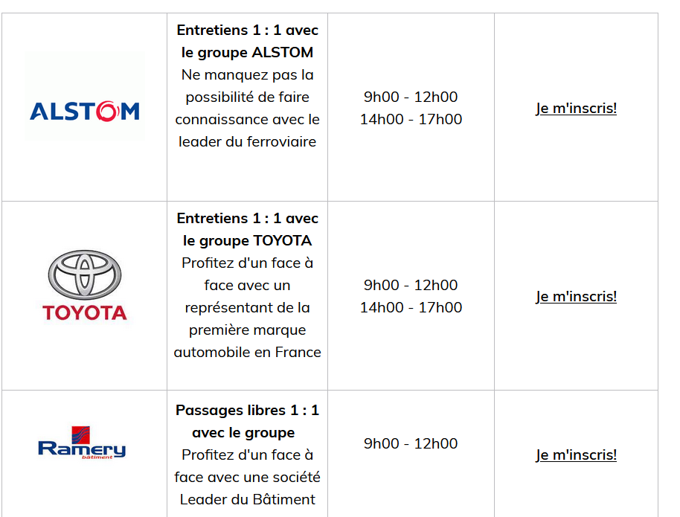
Je m’inscris
Sur l’évènement Job Teaser, vous allez pouvoir vous inscrire auprès de plusieurs entreprises. Soit sur un créneau horaire soit sur un passage libre.

Slide 3
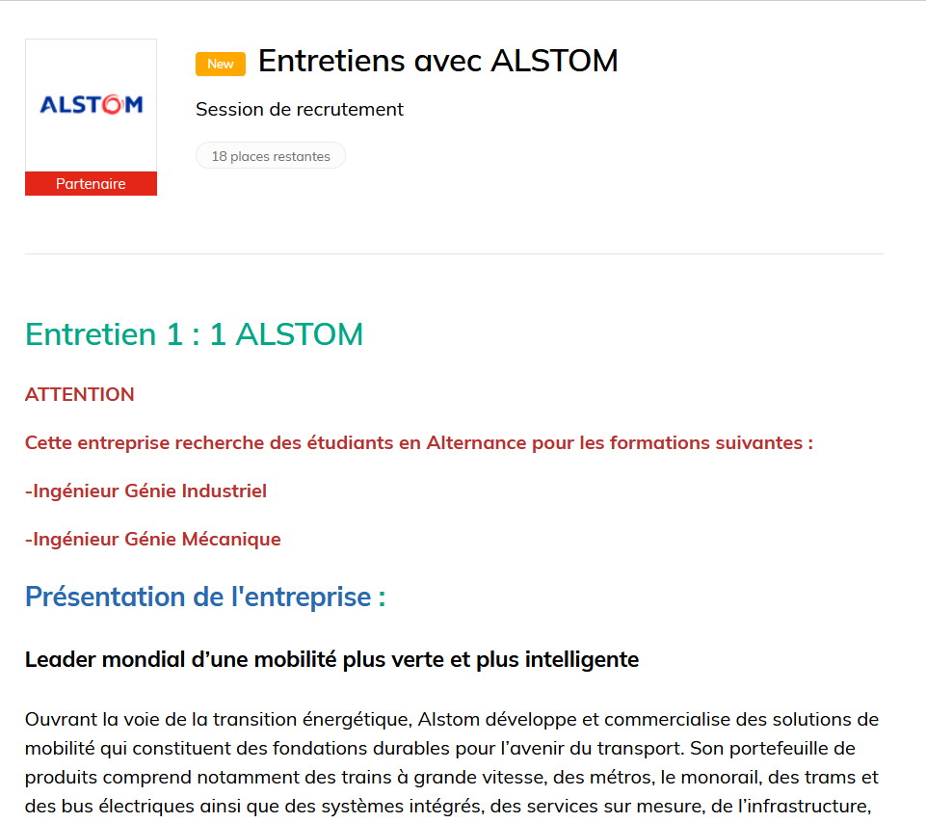
Je m’inscris
En cliquant sur l’entreprise qui vous intéresse, vous trouverez les formations ciblées par celle-ci.
Et vous trouverez également une description de l’entreprise qui vous permettra de préparer votre entretien.

Slide 4
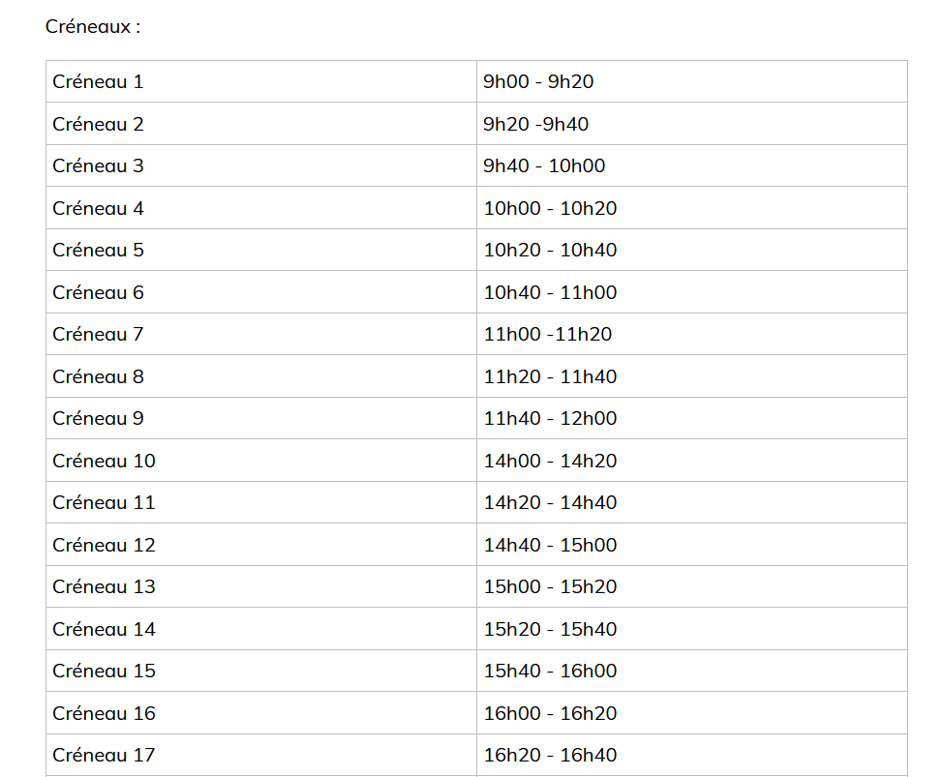
Je m’inscris
Vous devrez ensuite choisir un créneau horaire pour chaque entreprise ciblée et organiser votre agenda.
… Vous recevrez un email de confirmation d’inscription. Surveillez votre boîte email ! ...

Slide 5
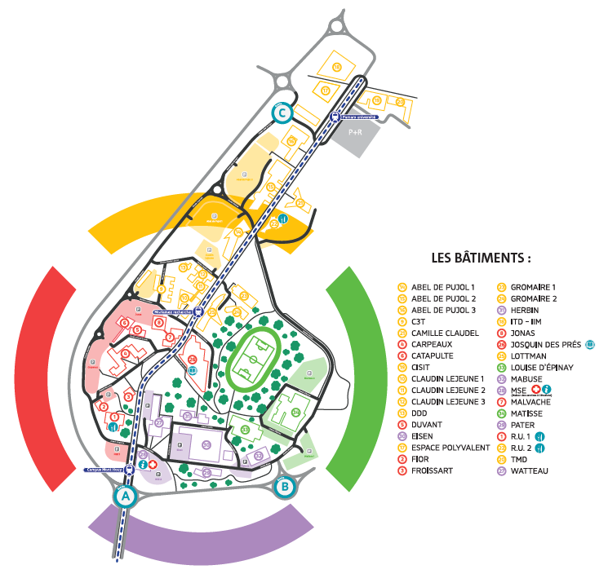
Le forum se déroulera à l’IMTD, n°18 sur le plan

Slide 6


… IMPORTANT ...
Soigne ta présentation (tenue, documents, etc.)
Viens avec plusieurs CV imprimés afin de les donner aux recruteurs
Renseigne toi bien sur l’entreprise avant ton entretien
Tu peux voir les offres proposées par les entreprises sur Job Teaser
Si tu rencontres un problème : un retard, un empêchement, … : PREVIENS NOUS !
>> En cas de problème appelle le <<
06 40 24 64 76
Nous te souhaitons une belle réussite !
Le Service Relations Entreprises INSA HdF
6

